Slide 1
Proyecto Restaurante
Angely Colón y Luis Delgado

Slide 2
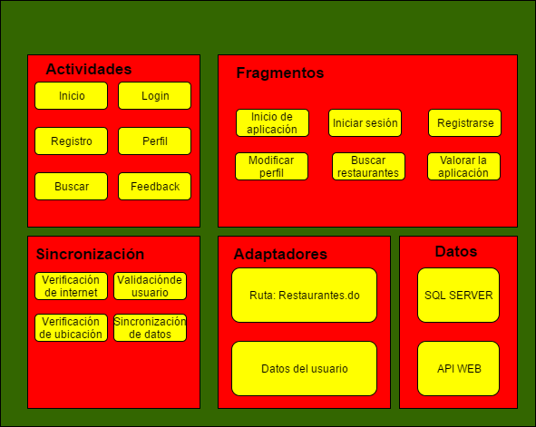
Vista estática de la arquitectura

Slide 3
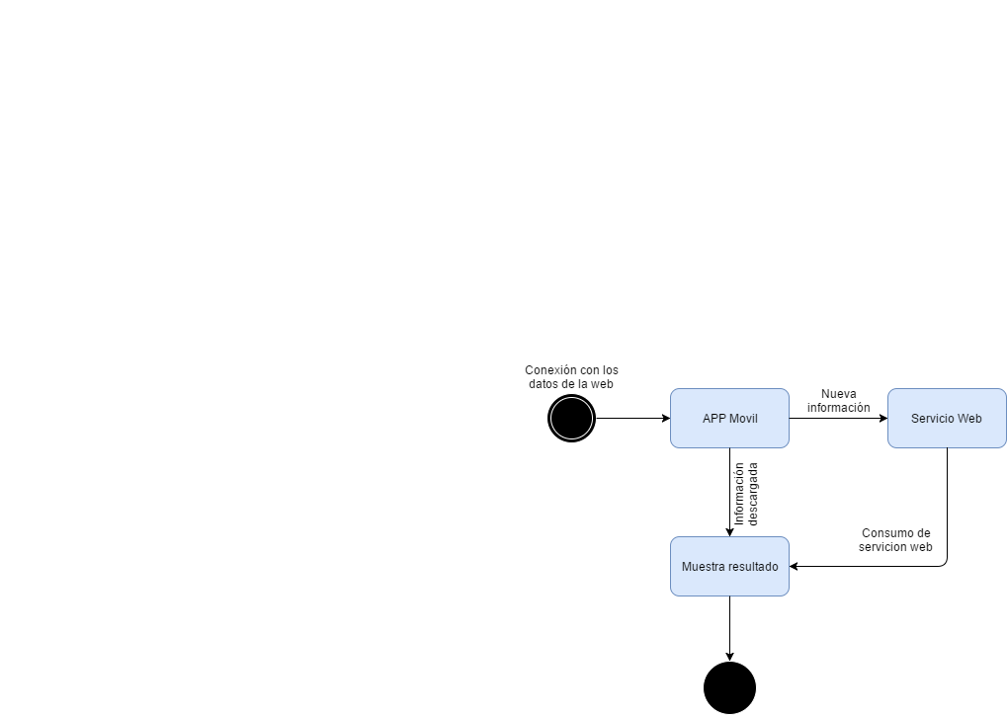
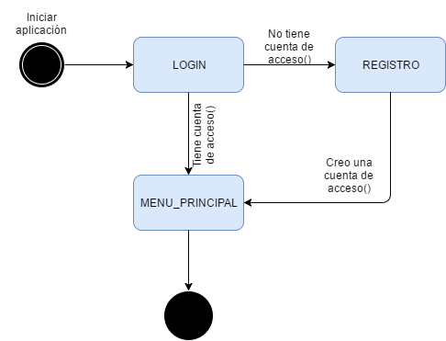
Vista dinámica de la arquitectura

Slide 4
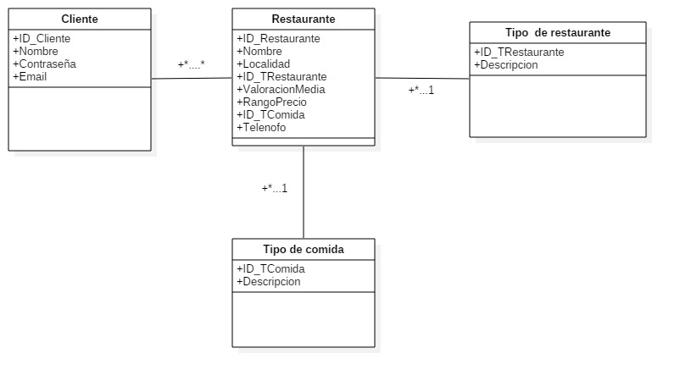
Modelado de Datos (Diagrama ER)

Slide 5
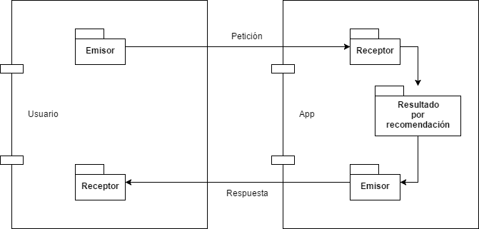
Diagrama de Componentes

Slide 6
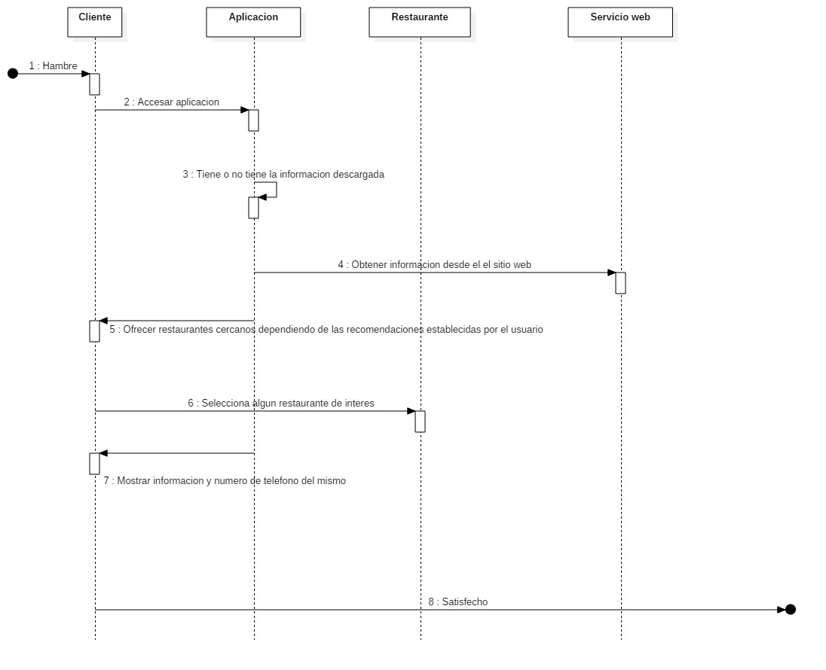
Diagrama de secuencia

Slide 7

IIS
IIS es un servidor web y un conjunto de servicios para el sistema operativo Microsoft Windows.

Slide 8
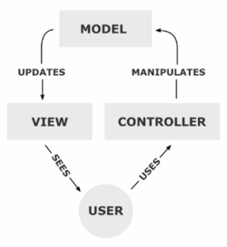
Modelo Vista Controlador
Modelo–vista–controlador (MVC) es un patrón de arquitectura de software, que separa los datos y la lógica de negocio de una aplicación de la interfaz de usuario y el módulo encargado de gestionar los eventos y las comunicaciones.

Slide 9


